Slide 1
PNSD
Piano Nazionale Scuola Digitale
«De Sanctis»

Slide 2
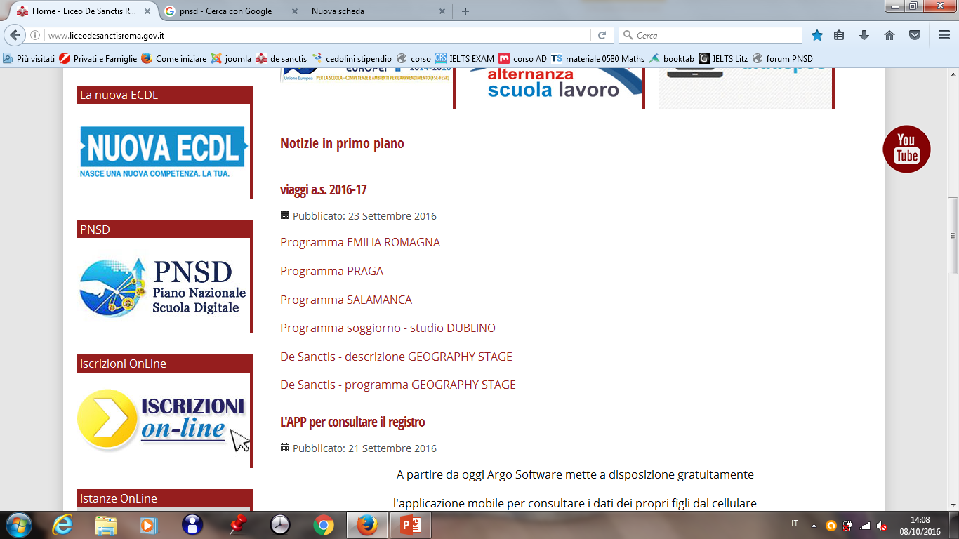
Come partecipare all’indagine del Team
Vai sul sito della nostra scuola www.liceodesanctisroma.gov.it
Clicca sul banner «PNSD»

Slide 3
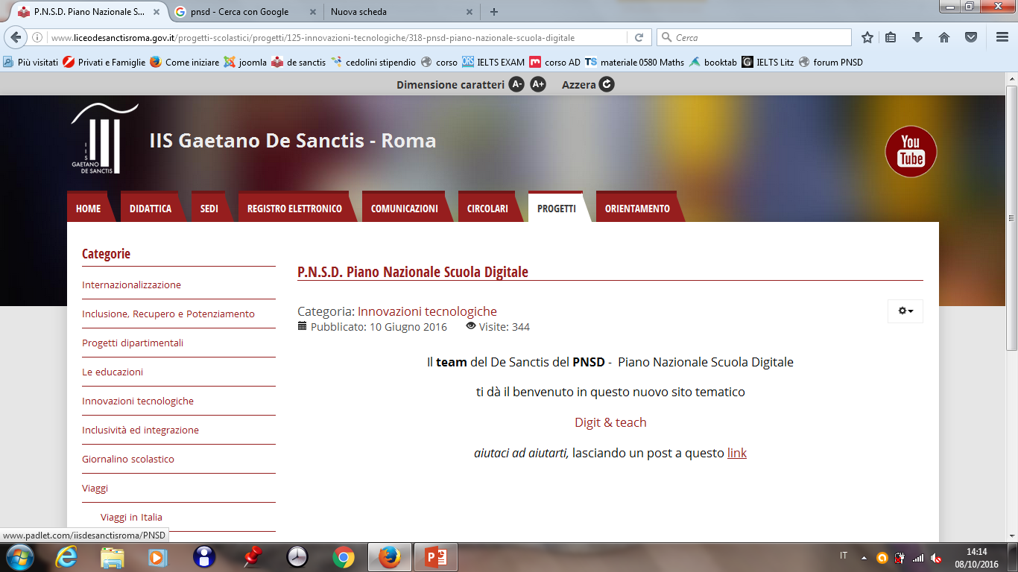
Entrerai nella nostra pagina del PNSD
Clicca sul link segnalato

Slide 4
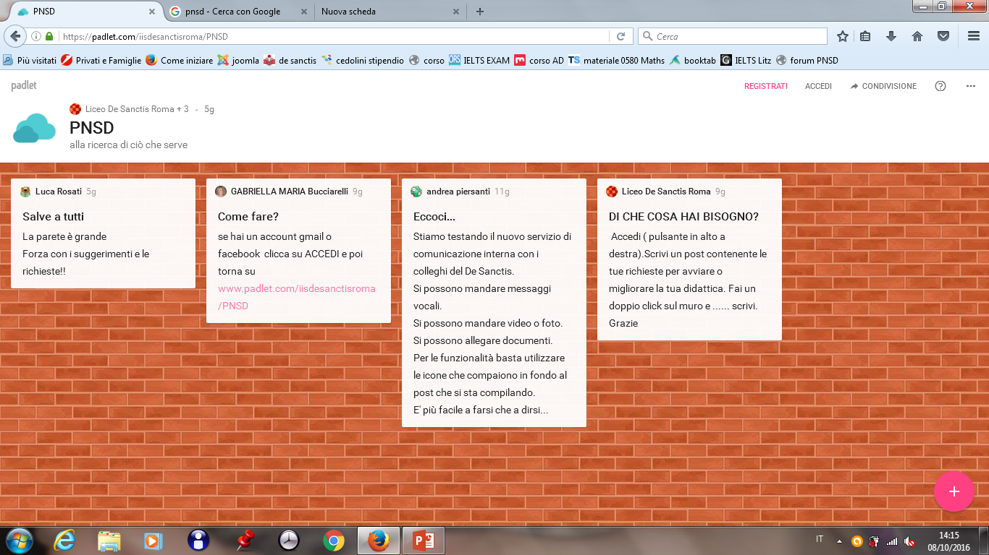
Si aprirà il Padlet «PNSD», una bacheca sulla quale potrai lasciare la tua richiesta

Slide 5
Come fare? Semplice…
Clicca sulla voce in alto a destra «ACCEDI» e scegli di accedere o con account Google (se hai ad esempio una gmail) o con facebook

Slide 6
Inserisci le credenziali del tuo account

Slide 7
Si aprirà di nuovo la bacheca ma con il tuo account
Fai doppio click da qualche parte sul muro e si aprirà una casella di testo dove potrai scrivere, allegare file di testo e non. Aiutati con le icone in basso

Slide 8
Per cestinare
Per scrivere
Icone

Slide 9
e …. grazie per il tuo contributo!
Il Team PNSD della tua scuola
Non tutti i muri vengono per nuocere !!!

